Slide 1
Đề tài:
Thiết kế Web động với PHP/MySQL

Slide 2
Chủ Đề:
WebSite quản lí giới thiệu, mua bán điện thoại di động.
Học viên: Nguyễn Duy Quang

Slide 3
ƯU ĐIểM Về CÔNG NGHệ:
Giao diện đẹp, hài hòa, phong cách và ấn tượng.
Quản trị web rất đơn giản theo yêu cầu của mỗi Quý Khách Hàng.
Không hạn chế các tính năng, mở rộng, nâng cấp website dễ dàng.
Thân thiện với các công cụ tìm kiếm.
Chiếm dụng ít tài nguyên máy chủ, tốc độ xử lý trang rất nhanh.
Tính năng phù hợp với mọi tầng lớp người sử dụng.
Thỏa mãn nhu cầu của người sử dụng .

Slide 4
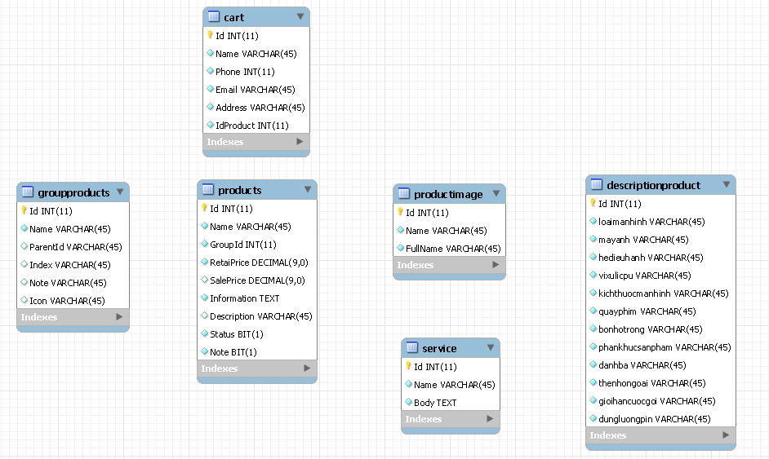

Slide 5
TÍNH NĂNG DÀNH CHO WEB:
Phân loại sản phẩm theo chủng loại không hạn chế, phụ thuộc vào nhu cầu thực tế.
Mỗi sản phẩm có thể hiển thị tên sản phẩm, hình ảnh minh họa, mô tả, giá sản phẩm, thời gian bảo hành, thời gian khuyến mại.
Cho khách hàng chọn hàng đưa vào giỏ, gửi đơn hàng đến người bán hàng. Thông tin được lưu trữ vào hệ thống đơn hàng.
Có thể thiết lập sản phẩm nổi bật, sản phẩm bán chạy, sản phẩm mới.
Có thể tìm kiếm nhanh sản phẩm theo chủng loại, nhà sản xuất.
Có khả năng tích hợp với dịch vụ thanh toán trực tuyến Ngân lượng.

Slide 6
QUảN TRị WEBSITE (CHứC NĂNG)
Quản lí sản phẩm
+ Cập nhật thông tin
+ Lưu trữ thông tin
- Tìm kiếm
+ Theo mẫu mã
+ Theo chủng loại
- Cập nhật
+ Thêm
+ Xóa
+ Sửa chữa thông tin
- Đơn hàng (danh sách đơn đặt hàng)

Slide 7
BIểU Đồ PHÂN CấP CHứC NĂNG
Website giới thiệu sản phẩm
Người quản lí
Khách hàng
Cập nhật hàng hóa
Tìm kiếm
Hiển thị thông tin
Đóng góp ý kiến
Tìm kiếm
Đặt hàng
Thay đổi thông tin

